Slide 3
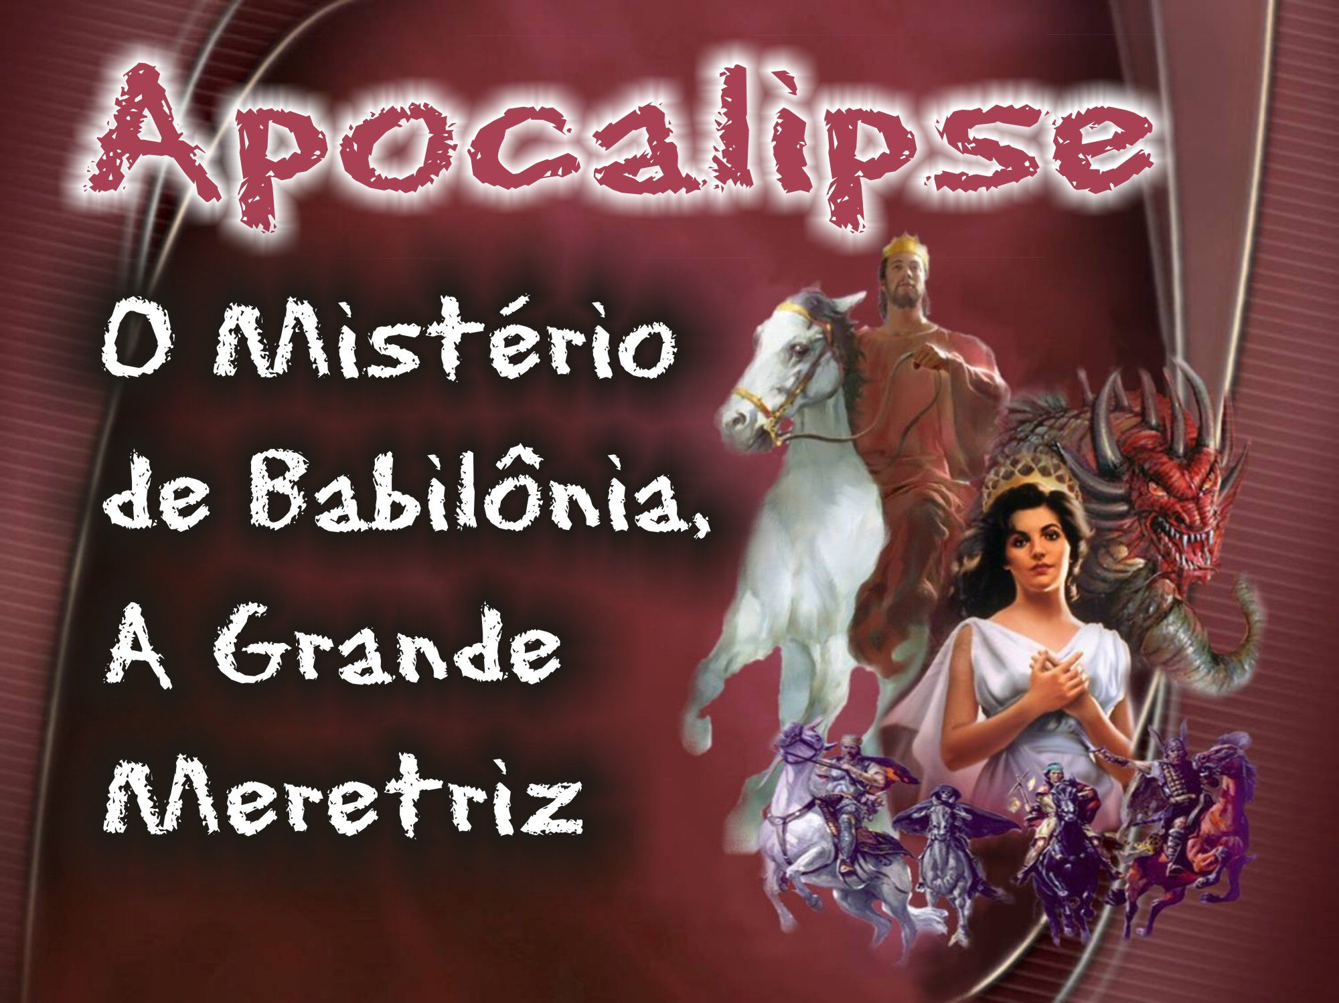

Slide 4
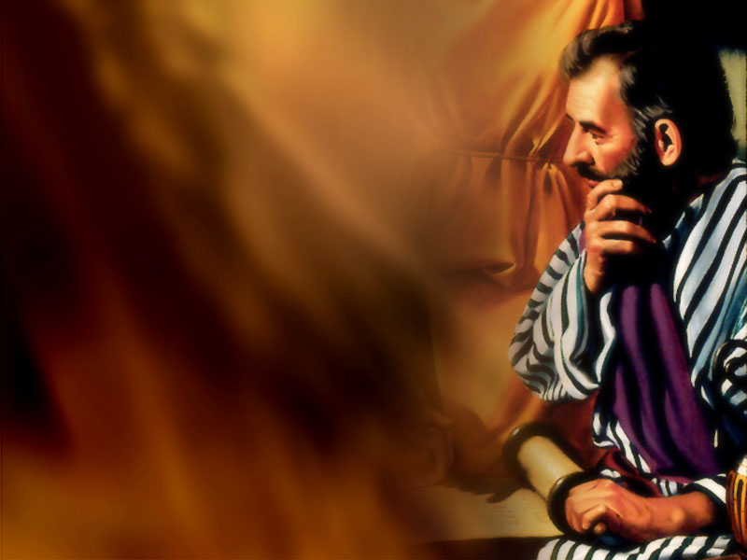
Uma das tremendas revelações que Deus nos faz neste livro é a respeito do que Ele chama o mistério de babilônia, a grande meretriz, e de como o conteúdo dessa mensagem pode afetar nossa salvação. Vamos analisá-lo neste estudo.

Slide 5
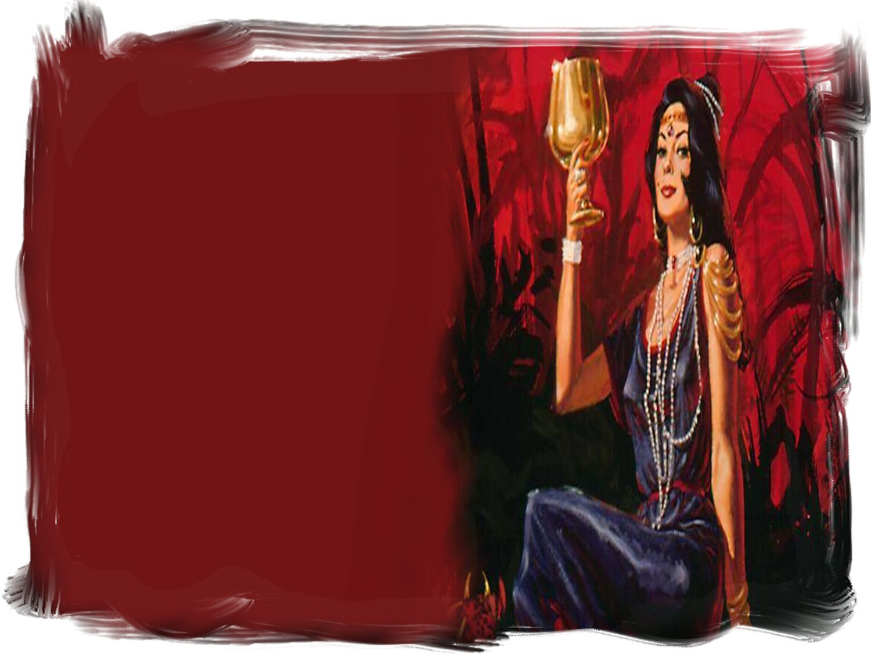
Babilônia, Símbolo de Apostasia Espiritual

Slide 6
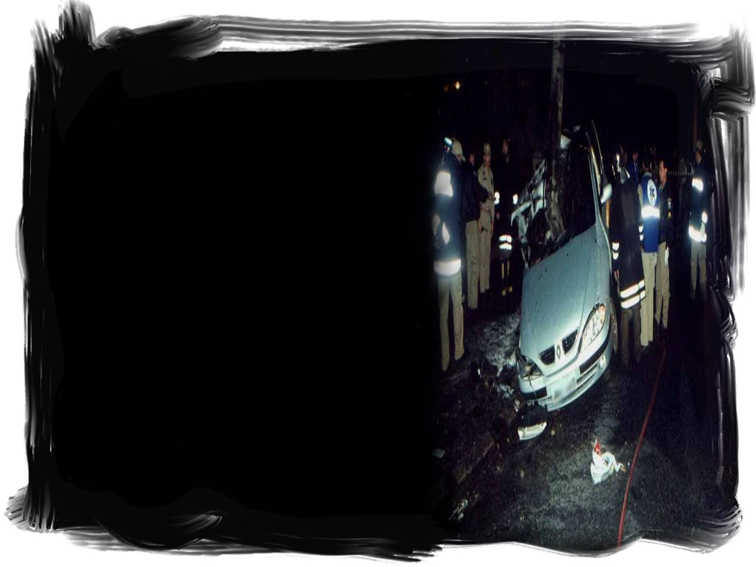
Que tragédia deixa descoberto a proclamação das três mensagens angélicas?

Slide 7
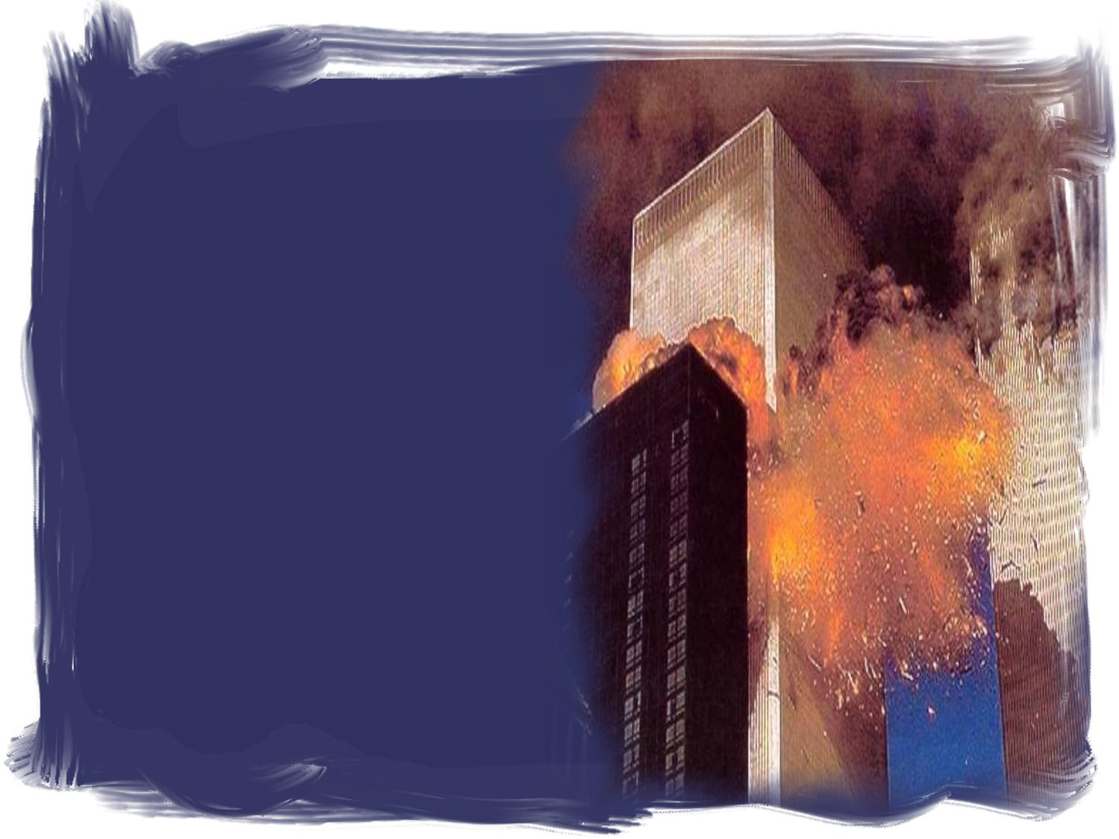
“Seguiu-se outro anjo, o segundo, dizendo: Caiu, caiu a grande Babilônia que tem dado a beber a todas as nações do vinho da fúria da sua prostituição.”
Apocalipse 14:8

Slide 8
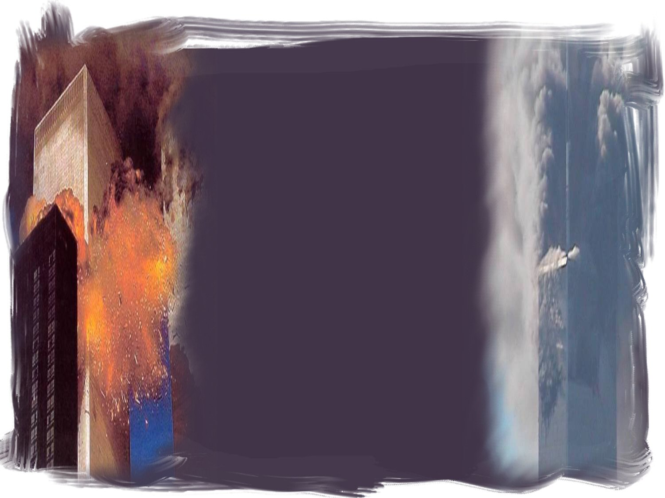
Aqui está falando de uma babilônia mística ou simbólica, pois a literal já havia sido destruída nos tempos do antigo testamento e Isaías 13:19-21 declara que nunca mais seria habitada.

Slide 9
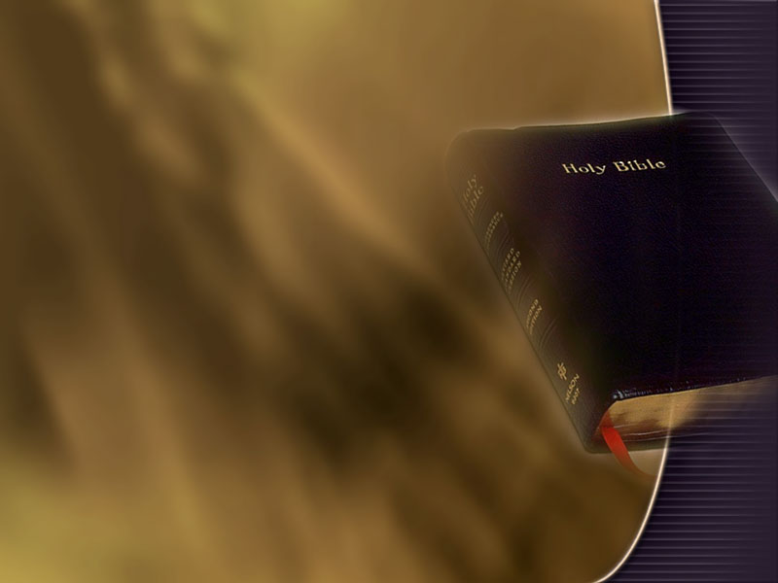
É interessante notar que a Bíblia de Jerusalém (Tradução Católica), comentando Apocalipse 17:5 diz que a Babilônia é o nome simbólico de Roma.

Slide 10
Que ordem de Deus aos sinceros que ainda estão em Babilônia demonstra que sua caída religiosa é grave?

Slide 11
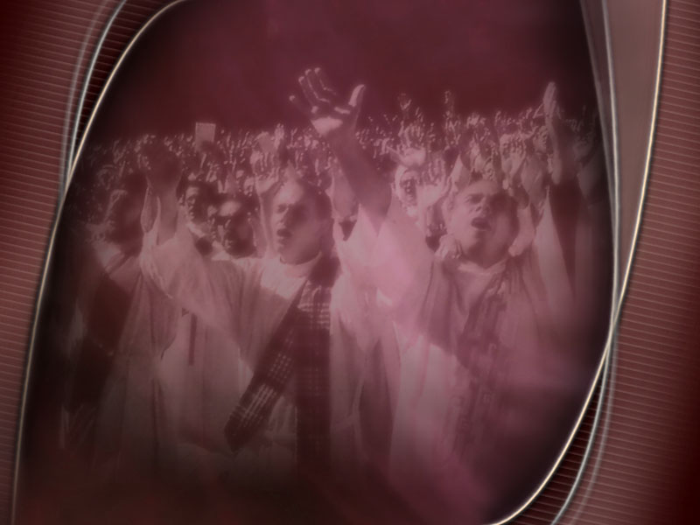
“Então, exclamou com potente voz, dizendo: Caiu! Caiu a grande Babilônia e se tornou morada de demônios, covil de toda espécie de espírito imundo e esconderijo de todo gênero de ave imunda e detestável, pois todas as nações têm bebido do vinho do furor da sua prostituição. Com ela se prostituíram os reis da terra. Também os mercadores da terra se enriqueceram à custa da sua luxúria...

Slide 12
...Ouvi outra voz do céu, dizendo: Retirai-vos dela, povo meu, para não serdes cúmplices em seus pecados e para não participardes dos seus flagelos.”
Apocalipse 18:2-4

Slide 13
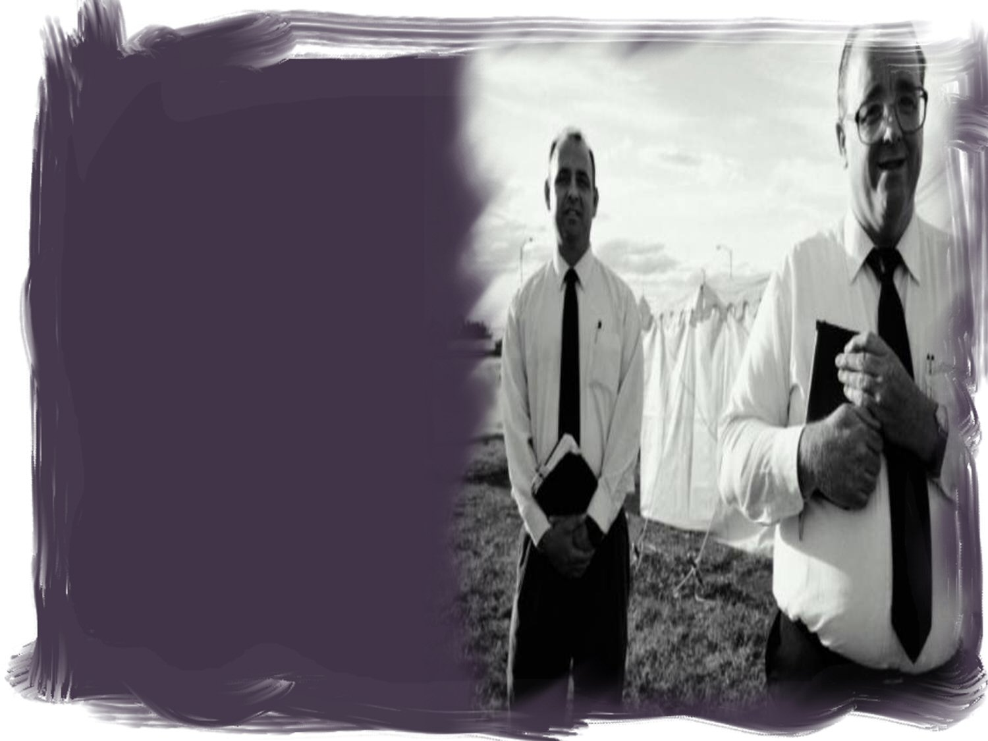
Esta solene declaração divina demonstra que há pessoas bem-intencionadas dentro de Babilônia, os quais demonstrarão sua sinceridade obedecendo à ordem de Deus de sair dela.

Slide 14
Outra figura de degradação religiosa da Babilônia mística.
“Veio um dos sete anjos que têm as sete taças e falou comigo, dizendo: Vem, mostrar-te-ei o julgamento da grande meretriz que se acha sentada sobre muitas águas, com quem se prostituíram os reis da terra; e, com vinho de sua devassidão, foi que se embebedaram os que habitam na terra...

Slide 15
...transportou-me o anjo, em espírito, a um deserto e vi uma mulher montada numa besta escarlate, besta repleta de nomes de blasfêmia, com sete cabeças e dez chifres. Achava-se a mulher vestida de púrpura e de escarlata, adornada de ouro, de pedras preciosas e de pérolas, tendo na mão um cálice de ouro transbordante de abominações e com as imundícias da sua prostituição...

Slide 16
...na sua fronte, achava-se escrito um nome, um mistério: BABILÕNIA, A GRANDE, A MÃE DAS MERETRIZES E DAS ABOMINAÇÕES DA TERRA.
Apocalipse 17:1-5

Slide 17
Assim como em Apocalipse 12 uma mulher pura é símbolo adequado da igreja fiel, aqui aparece uma meretriz como símbolo de uma igreja que se prostituiu; que teve uma queda doutrinária...

Slide 18
...A Bíblia de Jerusalém comenta que a prostituição é o símbolo da idolatria. Um antecedente bíblico ajuda a entender este ponto de vista: encontramo-lo em Ezequiel 16:15

Slide 19
“Mas confiaste na tua formosura, e te entregaste à lascívia, graças à tua fama; e te ofereceste a todo o que passava, para seres dele.”
Outro exemplo: “Com seus ídolos adulteraram... Ainda isto me fizeram... Profanaram os meus sábados.”
Ezequiel 23:37-38

Slide 20
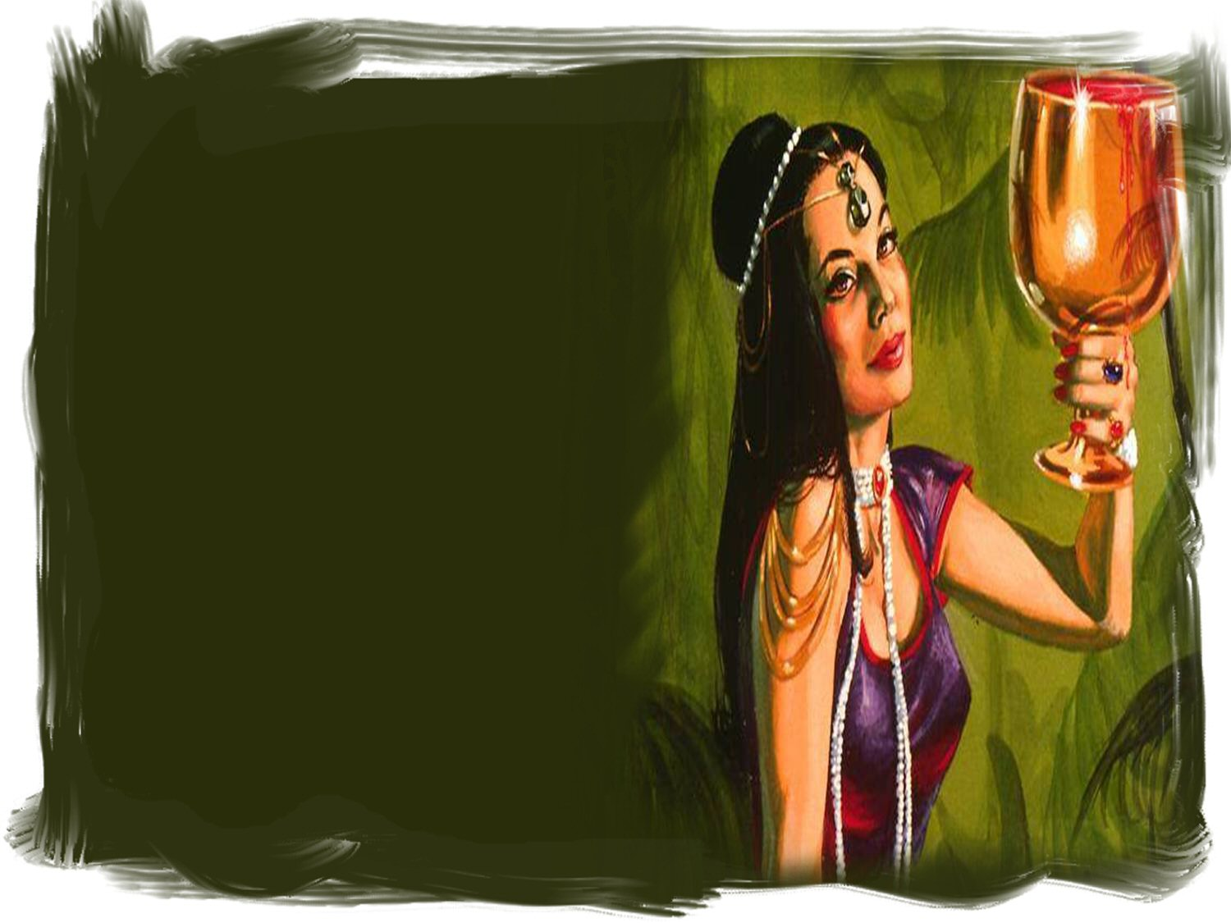
Onde a igreja caída teria a sua sede?
“Transportou-me o anjo, em espírito, a um deserto e vi uma mulher montada numa besta escarlate, besta repleta de nomes de blasfêmia, com sete cabeças e dez chifres”
Apocalipse 17:3

Slide 21
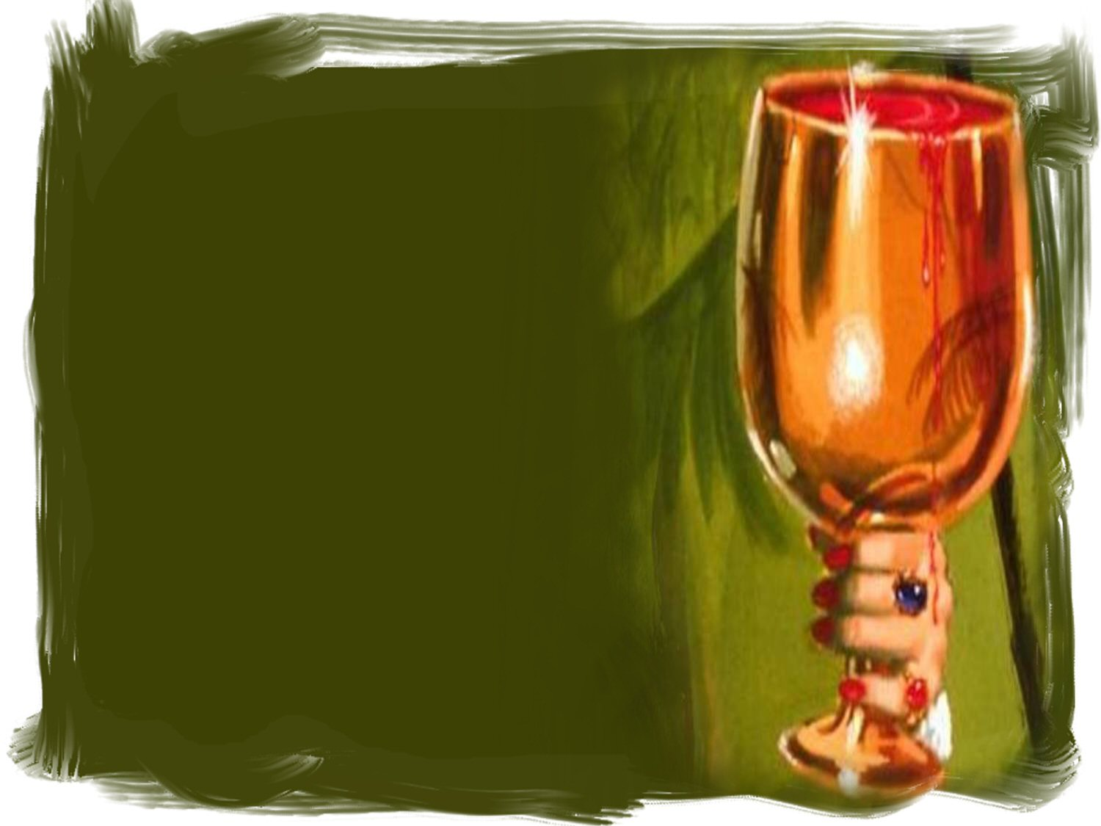
“Achava-se a mulher vestida de púrpura e de escarlata, adornada de ouro, de pedras preciosas e de pérolas, tendo na mão um cálice de ouro transbordante de abominações e com as imundícias da sua prostituição.”
Apocalipse 17:4

Slide 22
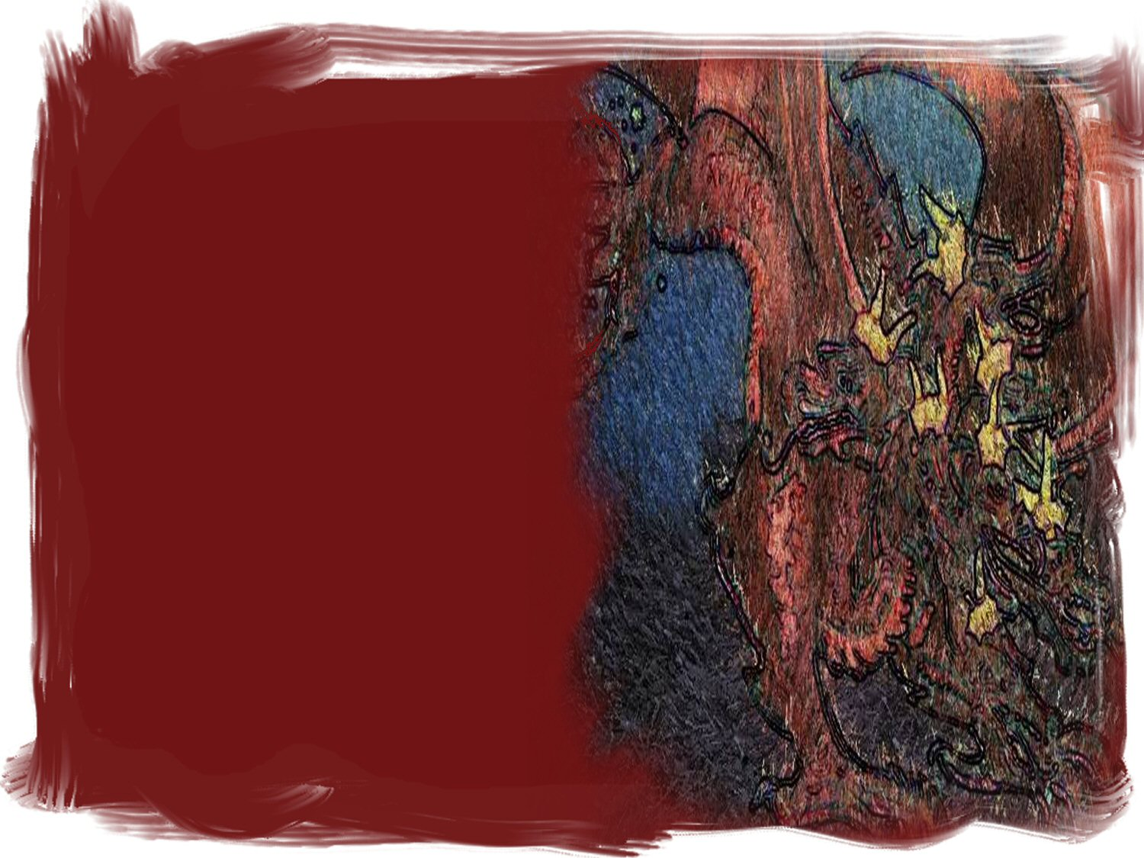
“O anjo, porém, me disse: Por que te admiraste? Dir-te-ei o mistério da mulher e da besta que tem as sete cabeças e os dez chifres e que leva a mulher.”
Apocalipse 17:7

Slide 23
“Aqui está o sentido, que tem sabedoria: as sete cabeças são sete montes, nos quais a mulher está sentada. São também sete reis.”
Apocalipse 17:9

Slide 24
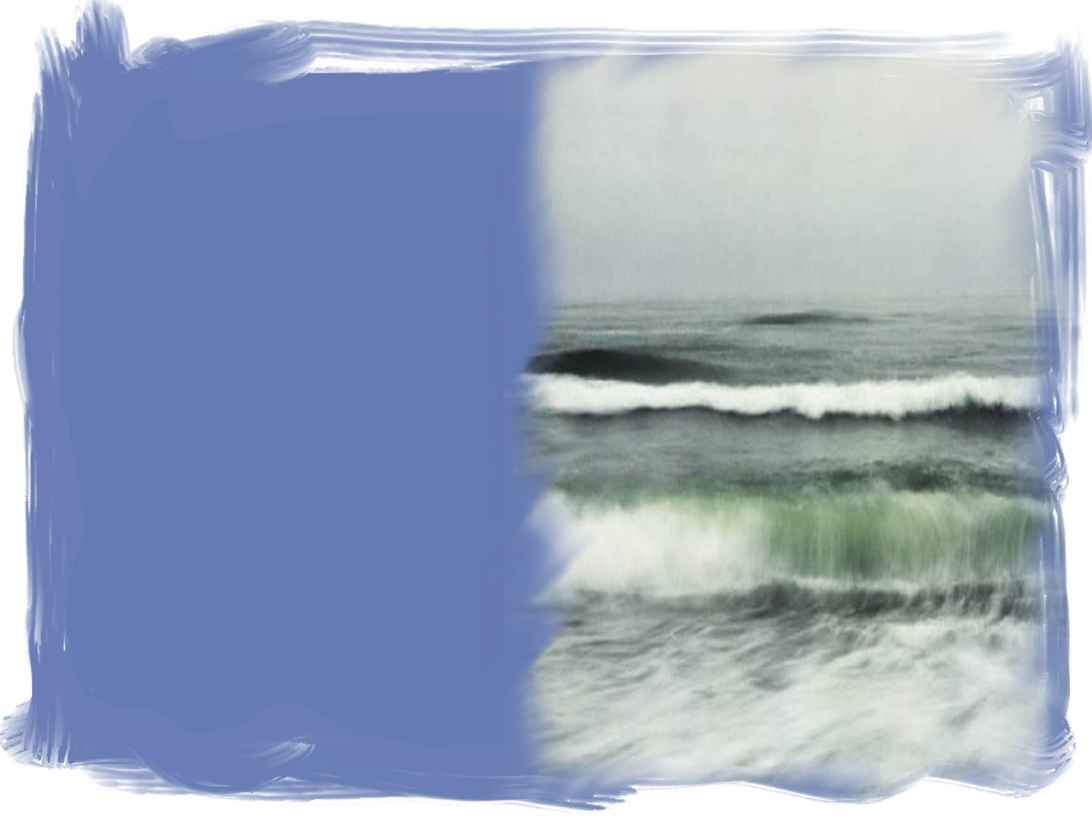
“Falou-me ainda: as águas que viste, onde a meretriz está assentada, são povos, multidões, nações e línguas.”
Apocalipse 17:15

Slide 25
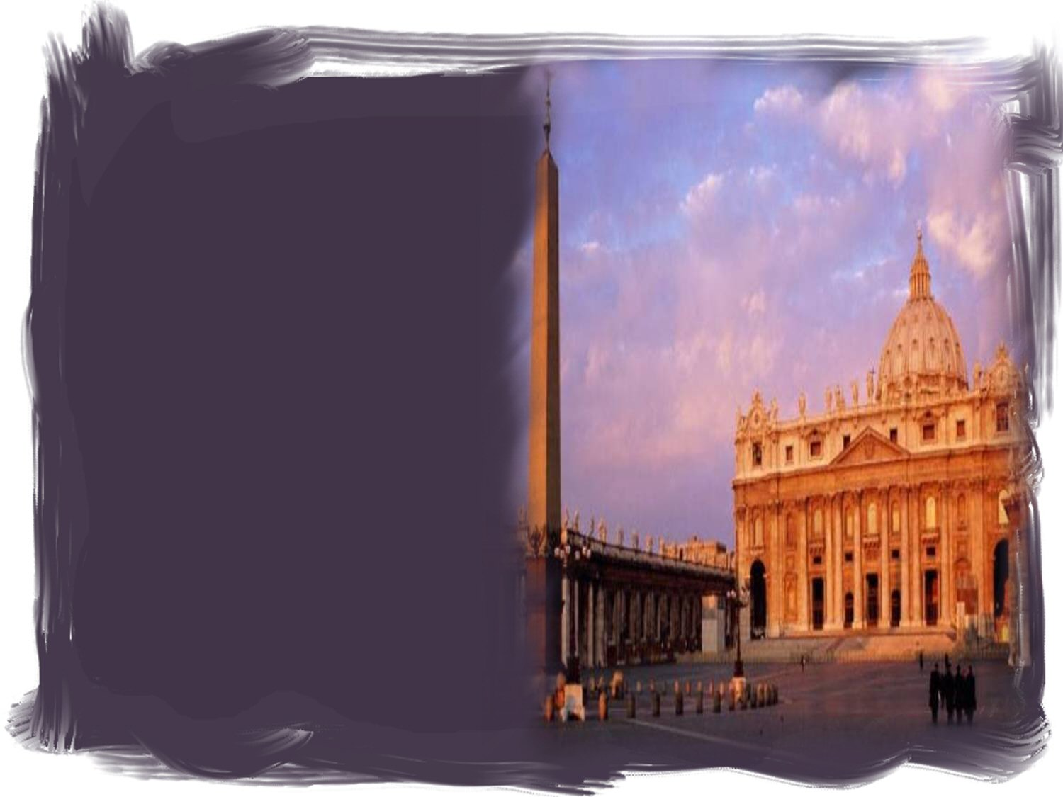
As sete cabeças são as sete colinas de Roma (Comentário da Bíblia de Jerusalém, Apocalipse 17:3) a besta (Roma) leva sentada sobre si uma igreja prostituída, o que dá a entender claramente que teria sua sede em Roma, a cidade dos 7 montes.

Slide 26
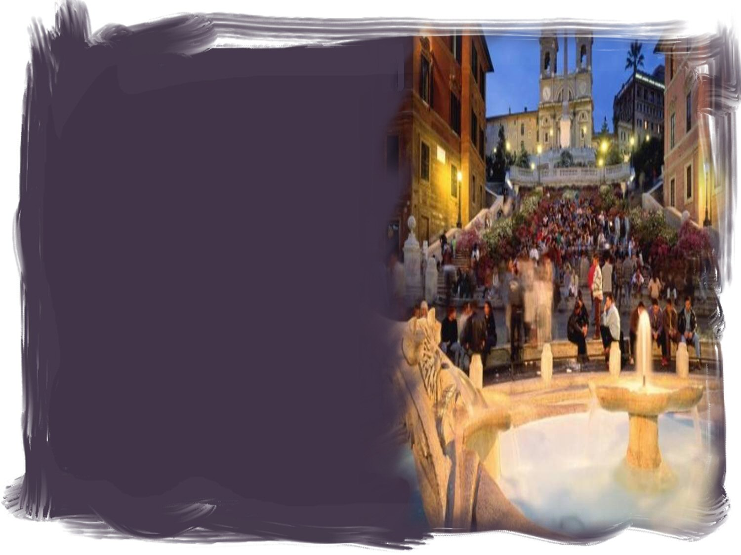
Outra revelação que nos faz Deus neste capítulo de Apocalipse é que essa igreja de Roma seria católica (católica quer dizer universal), pois estava sentada sobre muitas águas que significavam povos, multidões, nações e línguas.
Apocalipse 17:15

Slide 27
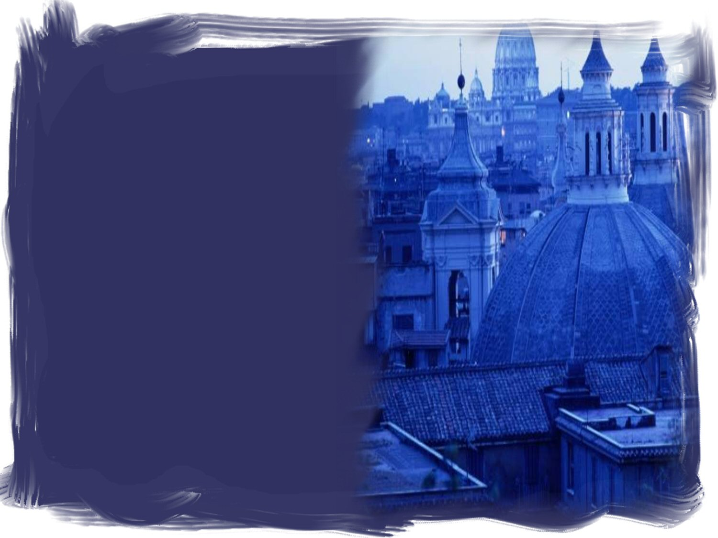
Do ponto de vista de Deus, qual seria a influência religiosa negativa que exerceria a igreja de Roma sobre a humanidade?
“Com quem se prostituíram os reis da terra; e, com o vinho de sua devassidão, foi que se embebedaram os que habitam na terra.”
Apocalipse 17:2

Slide 28
A igreja caída serve às nações o vinho do cálice de suas doutrinas adúlteras. Com elas tem embriagado os crentes, os quais não percebem os erros mencionados. Vejamos alguns poucos dos muitos exemplos que lamentavelmente existem. Contrastaremos a doutrina pura com a adulterada para facilitar a compreensão.

Slide 29
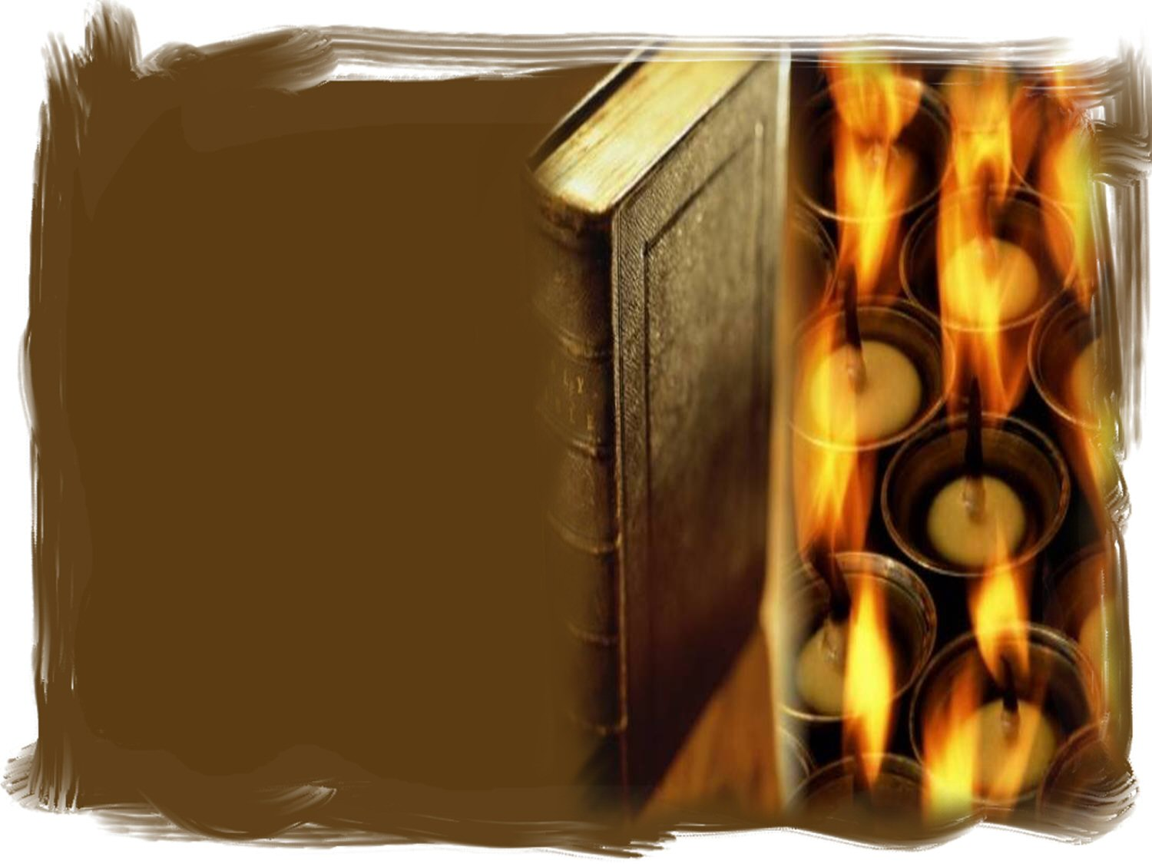
A doutrina pura: A Bíblia é a palavra de Deus, regra de fé e de doutrina
(II Timóteo 3:15-17; II São Pedro 1:19)
O vinho adulterado: A tradição
(São Marcos 7:6-13; Gálatas 1:6-9; Apocalipse 22:18 e 19.)

Slide 30
A doutrina pura: Cristo é o único e suficiente Salvador (Atos 4:10-12);
Cristo é o único suficiente mediador
(I Timóteo 2:5; São João 14:6)
O vinho adulterado: A mediação de outros, ex.: Maria, os santos.

Slide 31
A doutrina pura: Somos salvos pela graça (Efésios 2:8 e 9) e justificados pela fé, gratuitamente (Romanos 3:24).
O vinho adulterado: As penitências, as obras meritórias.

Slide 32
A doutrina pura: A fé não anula a lei (Romanos 3:31), mas descreve a conduta ética cristã que vive aquele que foi perdoado e justificado pela fé na graça (S. João 8:3-11; Efésios 4:28). O crente guarda a lei como fruto da nova vida em Cristo; como expressão de amor a Cristo (S. João 14:15).

Slide 33
A lei não foi mudada por Jesus e ele não autorizou mudança nenhuma (S. Mateus 5:17 e 18). Por isso o crente guarda os mandamentos (Apocalipse 14:12).
O vinho adulterado: Ensina que se pode mudar a lei e adulterá-la.

Slide 34
A doutrina pura: O segundo mandamento da Santa Lei de Deus proíbe adorar ou venerar ou render culto a imagens (Êxodo 20:4-6). Há muitíssimas declarações bíblicas que falam que é irracional pedir auxílio e render culto a objetos inanimados (Isaías 44:9-20; 46:8-10). Deus disse que não quer ser adorado através das imagens. (Isaías 42:8 e 17)Ele é Espírito e pede um culto espiritual (S. João 4:23 e 24)

Slide 35
O vinho adulterado: Fazer imagens, acender velas perante imagens, pedir-lhes alguma graça, fazer promessas, orar ajoelhado diante de imagens, etc. Tirar este mandamento ao ensinar o povo por meio do catecismo. Mas na Bíblia o mandamento está escrito.

Slide 36
A doutrina pura: O quarto mandamento ensina observar o santo Sábado (Êxodo 20:8-11). Nosso Senhor Jesus guardou o Sábado (S. Lucas 4:16), A bem-aventurada virgem Maria e outras piedosas mulheres o guardaram (S. Lucas 23:54-56)

Slide 37
Jesus disse que não se pode mudar a lei (S. Mateus 5:17 e 18). O anticristo mudaria (Daniel 7:25), mas os fiéis guardariam os mandamentos de Deus (Apocalipse 14:12), por isso no novo Céu e na Nova Terra seguir-se-á guardando o sábado (Isaías 66:22 e 23).

Slide 38
O vinho adulterado: Deixaram de guardar o sábado e ensinam a guardar o domingo (S. Tiago 2:10; S. Lucas 6:46)

Slide 39
A doutrina pura: Os mortos estão dormindo (S. João 11:1-14), inconscientes (Eclesiastes 9:5 e 6) até a ressurreição (S. João 5:28 e 29) quando receberão a vida eterna (I Coríntios 15:20-23). Não há outra oportunidade depois da morte (Hebreus 9:27)...

Slide 40
...nem pode alguém ser salvo por méritos de outra pessoa que está fazendo penitências (Romanos 14:12)
O vinho adulterado: as doutrinas do purgatório, indulgências, etc. derivadas da idéia errônea de que os mortos vivem. E existem muitos outros exemplos.

Slide 41
Que palavras escritas na testa de babilônia demonstram que há igrejas-filhas que partilham de parte de seus erros religiosos?

Slide 42
“Na sua fronte, achava-se escrito um nome, um mistério: BABILÕNIA, A GRANDE, A MÃE DAS MERETRIZES E DAS ABOMINAÇÕES DA TERRA.”
Apocalipse 17:5

Slide 43
A visão do Apocalipse revela que Roma é a igreja-mãe. Esta tem filhos que a deixaram e filhas que saíram dela, mas apesar de havê-la abandonado conservam muito de seus vícios e da sua conduta religiosa equivocada.

Slide 44
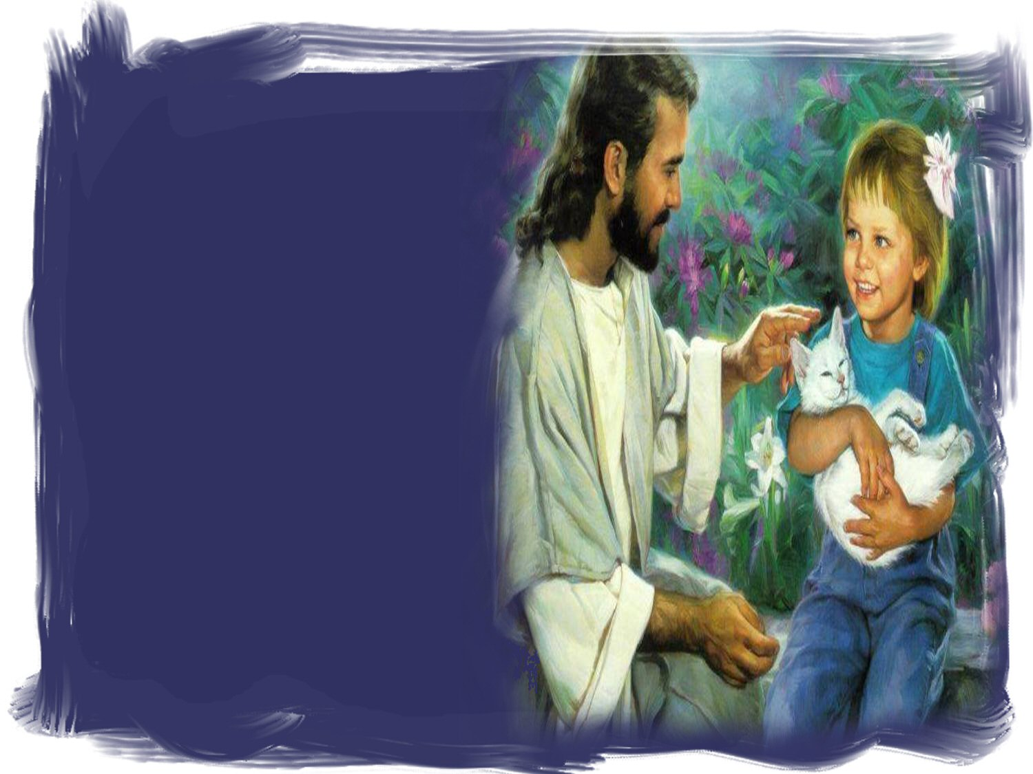
O chamado misericordioso de um Deus amorável

Slide 45
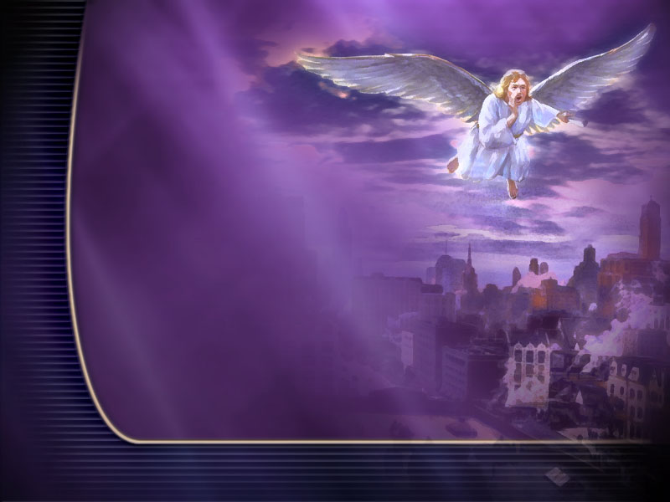
Por que razões específicas diz Deus que castigará babilônia?
“Seguiu-se outro anjo, o segundo, dizendo: Caiu, caiu a grande Babilônia que tem dado a beber a todas as nações do vinho da fúria da sua prostituição.”
Apocalipse 14:8

Slide 46
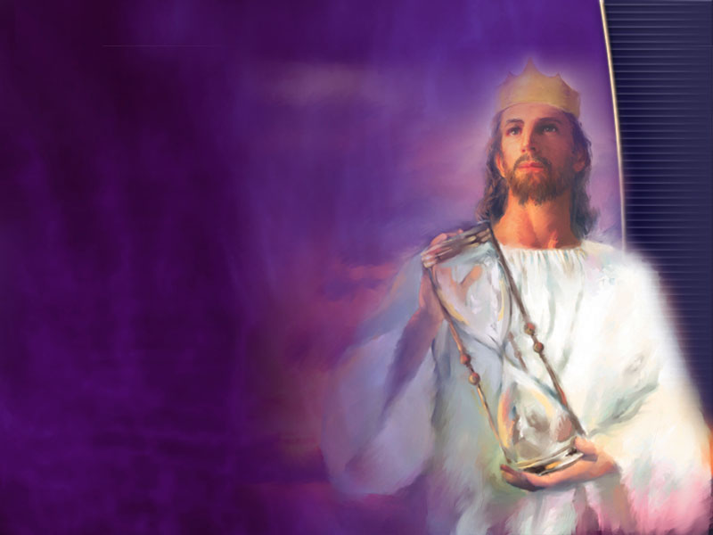
Há muitos que crêem que devemos reformar as igrejas que têm caído. Que diz Deus aos que estão em babilônia?
“Ouvi outra voz do céu, dizendo: Retirai-vos dela, povo meu, para não serdes cúmplices em seus pecados e para não participardes dos seus flagelos.
Apocalipse 18:4

Slide 47
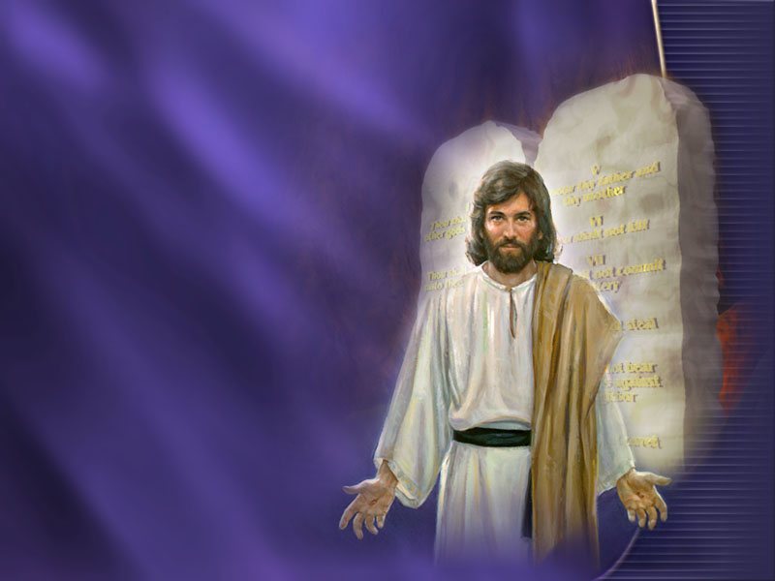
Deus nos deu a graça de conhecer essas revelações. Sejamos leais com nosso Senhor, saíamos dos lugares de erro e sigamos a Jesus definitivamente.

